Slide 1

Pembuatan Buku Elektronik
E-book

Slide 2



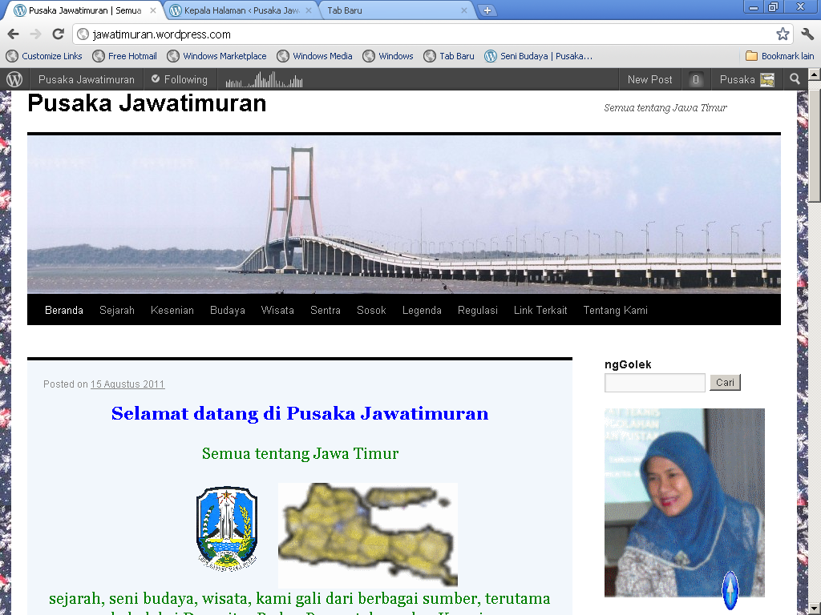
BIODATA
Assalamu alaikum wr wb
Sujarwo, S. Sos., M. Si.
Pustakawan Muda
Badan Perpustakaan Prov. Jatim
Pendidikan:
= D2 Perpustakaan UT, Apr 1999
= S1 Perpustakaan UWK Surabaya, Des 2002
= S2 Studi dan Media Komunikasi Unair, Jan 2007
 081 330 711 667
Email : sujarwo18@ymail.com
sujarwosiwho@gmail.com

Slide 3
Teknologi Informasi?
  Teknologi Informasi (TI) adalah hasil rekayasa manusia terhadap proses penyampaian informasi dari pengirim ke penerima sehingga informasi akan lebih cepat dan lebih luas sebarannya, serta lebih lama penyimpanannya.
  Pengertian lain dari Tl : penyimpanan perangkat keras (hardware) dan peranti lunak (software) yang digunakan untuk penyimpanan (store), penemuan kembali (retrieve), dan memanfaatkan (use) informasi.
  Penanganan koleksi menjadi lebih mudah.
  Perpustakaan tidak memerlukan banyak rak buku untuk menampung koleksi.
  Hampir semua koleksi perpustakaan yang tercetak dapat diubah menjadi koleksi perpustakaan digital.

Slide 4
Apa itu E-book?
  E-book = electronic book / buku digital.
  Buku digital tidak berbentuk fisik seperti buku pada umumnya.
  Berupa teks atau gambar yang berbentuk media digital
  Kadang-kadang dilindungi dengan hak cipta digital
  Ebook berbentuk file digital yang bisa dibuka dan dibaca melalui perangkat yang mendukungnya.
  Perangkat tersebut seperti PC, laptop, smartphone, tablet atau ebook reader seperti Kindle.
.

Slide 5
Apa itu E-book?
  Format dari file ebook : ePUB, DJVU, CHM, PDF, dan PRC.
  Masing-masing format mempunyai aplikasi tersendiri untuk membukanya. Sehingga apabila kita ingin membuat ebook, maka hal pertama yang akan kita lakukan adalah memutuskan format ebooknya seperti apa.
  ebook dengan format PDF adalah yang paling banyak disukai. Sebab cara membuatnya super mudah dan hasilnya juga menarik serta tampilannya enak untuk dibaca.

Slide 6
Manfaat Buku Elektronik
      dapat disimpan dalam penyimpan data (harddisk, CD-ROM, DVD), Ukuran fisik kecil, puluhan, bahkan ratusan, buku dapat disimpan dalam sebuah DVD sehingga tidak memakan banyak tempat
      Mudah dibawa, Beberapa buku dalam format digital dapat dibawa dengan mudah,
      Dapat bertahan sepanjang masa dengan kualitas yang tidak berubah. Tidak lapuk layaknya buku biasa. Format digital dari buku elektronik mudah diproses. lsi dari buku elektronik dapat dilacak, dicari dengan mudah dan cepat..

Slide 7
Manfaat Buku Elektronik
      Dapat dimanfaatkan oleh orang yang tidak dapat membaca, karena format buku elektronik dapat diproses oleh komputer menjadi suara.
      Mudah dan murah untuk penggandaan (duplikasi). Penggandaan buku elektronik sangat murah, sementara untuk mencetak ribuan buku membutuhkan biaya yang sangat mahal.
      Mudah didistribusikan. Pendistribusian dapat menggunakan media elektronik seperti internet. Isi buku langsung dapat dibaca sekarang juga.

Slide 8
Jenis-jenis Buku Elektronik
      Flat e-Books
      Embedded media e-Books
      ePub
      Kindie
      PDF (Portable Document Format)
      Palm
      iBook

Slide 9
Media untuk Pembuatan
      1. FlippingBook PDF Publisher
      alat profesional untuk membuat publikasi digital yang realistis dengan efek membalik halaman (Flip), dapat dilihat pada perangkat apapun (PC, Mac, iPad, iPhone, Android), tersedia untuk menyimpan pada CD/DVD, berbagi melalui email, embedding ke dalam situs web (website) dan jaringan sosial. FlippingBook Publisher dapat menjadi cara terbaik untuk mewakili katalog produk di situs Anda. Desain menakjubkan, cepat, dan nyaman bekerja membuat menarik pembaca.
2. Adobe PDF Professional
perangkat lunak aplikasi yang dikembangkan oleh Adobe Systems untuk melihat, membuat, memanipulasi, mencetak, dan mengelola berkas dalam format Portable Document Format (PDF). Adobe Reader memungkinkan pengguna untuk melihat dan mencetak berkas PDF. Acrobat dan Reader secara luas digunakan sebagai metode untuk menyajikan informasi dengan layout tetap sama dengan publikasi kertas

Slide 10
Praktik Pembuatan e-Book
      Membuat berkas berformat PDF dengan MS. Word
      Buatlah tulisan yang diinginkan menggunakan aplikasi MS. Word di PC
      Buat cover halaman awal, isi halaman tambahkan image/gambar yang sesuai agar lebih manis tampilannya
      Selanjutnya atur layout konten ebookmu semenarik mungkin
      Pisahkan juga menjadi beberapa bab atau chapter, supaya pembaca mudah mengikuti isi ebook.
      Jika pengaturan sudah selesai, selanjutnya simpan file ke dalam format PDF dengan mengeklik menu File > Save As > PDF or XPS.
      Beri nama file ebookmu, lalu tunggu beberapa saat. Selamat, kamu sudah berhasil menerbitkan ebook perdanamu.

Slide 11
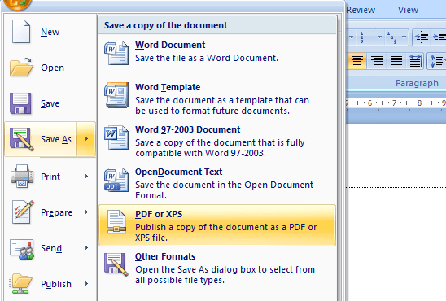
Praktik Pembuatan e-Book
      Membuat berkas berformat PDF dengan MS. Word

Slide 12
Praktik Pembuatan e-Book
      Membuat berkas berformat PDF dengan scaner
      Siapkan buku yang diinginkan untuk diSCAN menggunakan perangkat SCANNER
      Mulailah dengan cover, halaman awal, isi halaman sampai halaman cover belakang
      Sebelumnya setting dulu ukuran resolusinya (200), lalu preview, atur sesuai ukuran tampilan yang dibutuhkan,
      Klik Scan, lalu pilih lokasi penyimpanan – dan nama filenya dan pilih image format. = PDF
      Akan muncul penambahan konfirmasi halaman: ADD PAGE, untuk menambah halaman, SAVE FILE, untuk menyimpan.

Slide 13
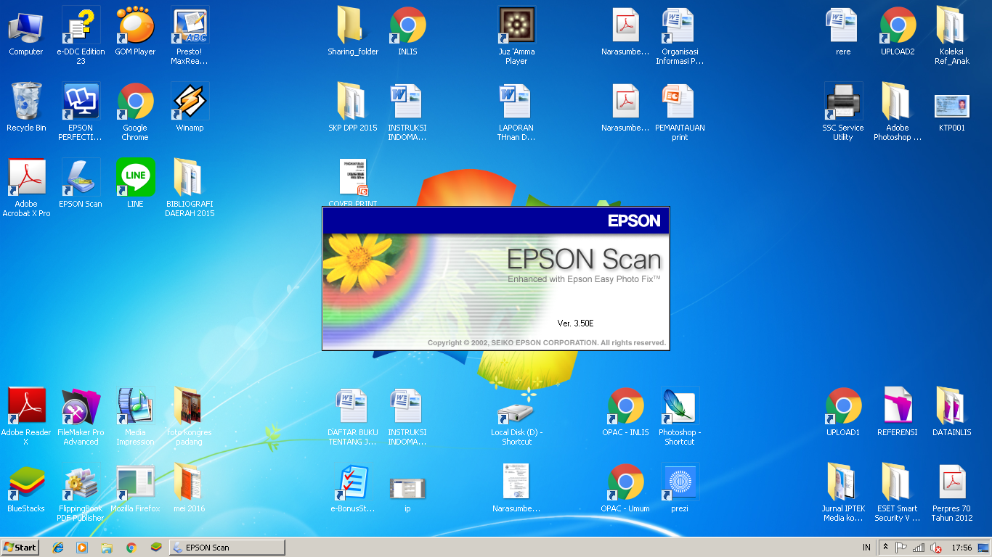
Praktik Pembuatan berkas PDF dengan Scanner

Slide 14
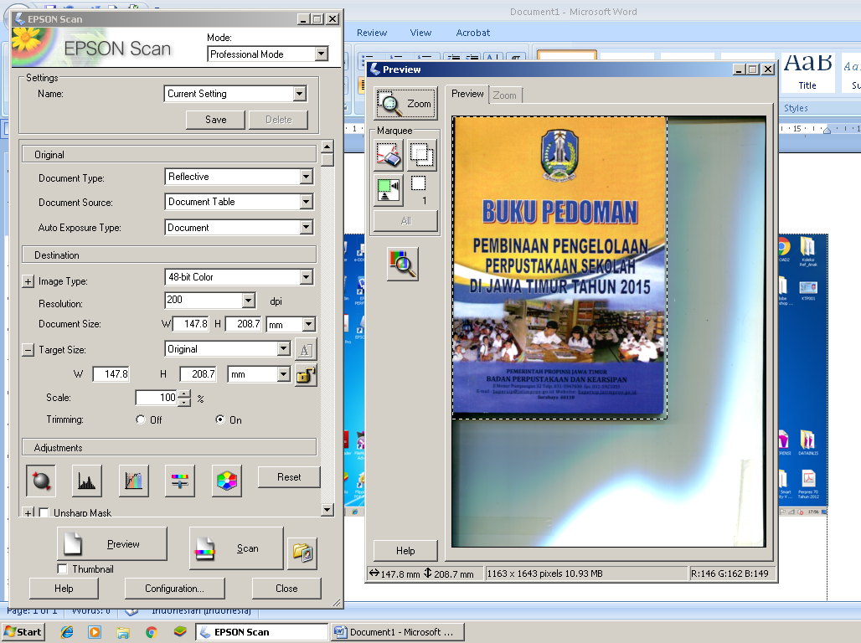
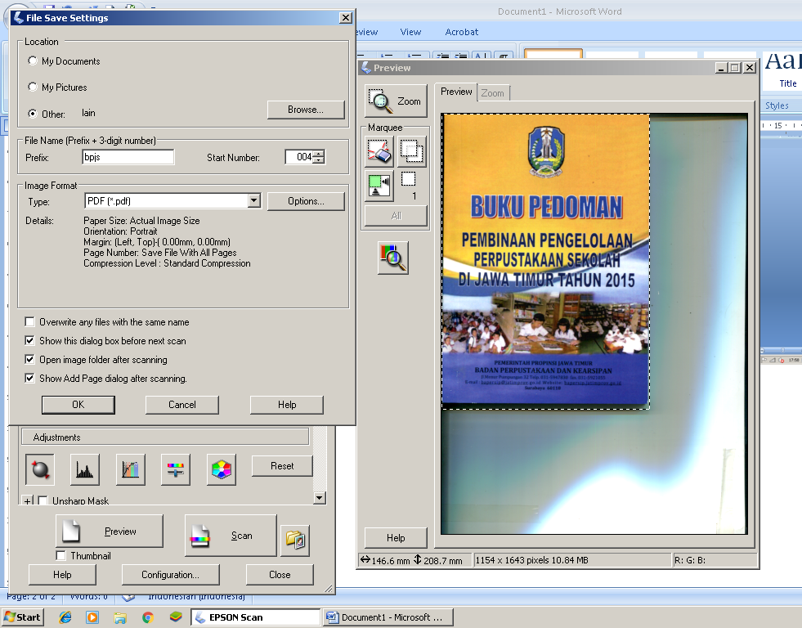
Praktik Pembuatan berkas PDF dengan Scanner

Slide 15
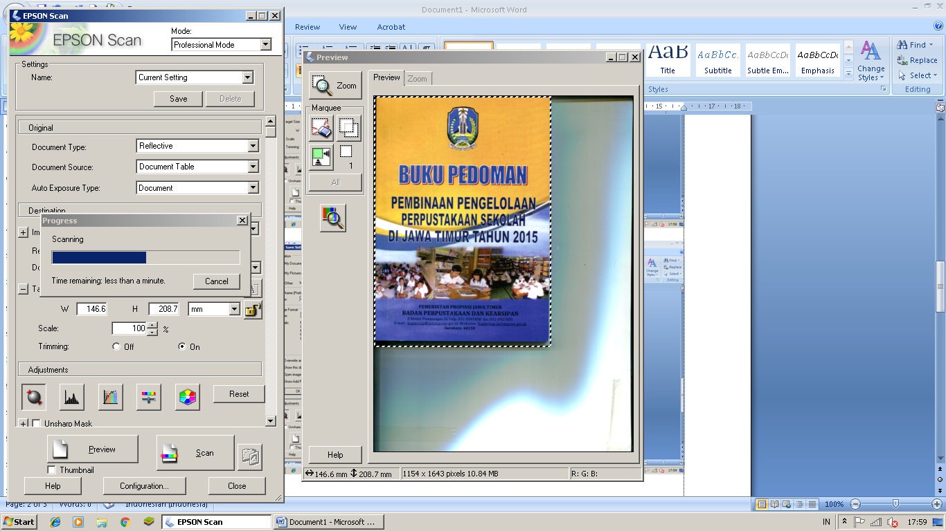
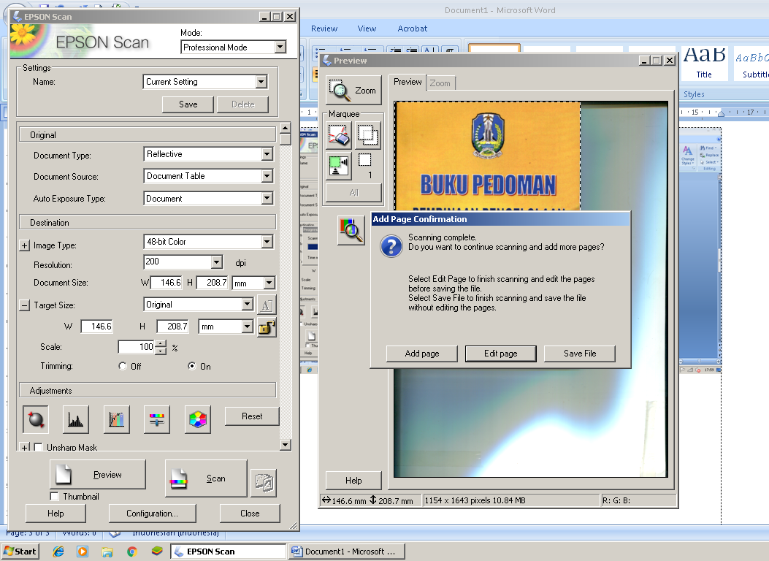
Praktik Pembuatan berkas PDF dengan Scanner

Slide 16
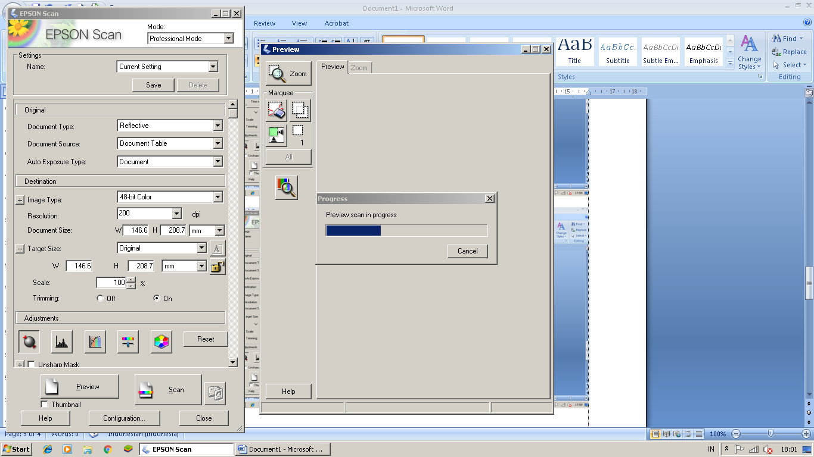
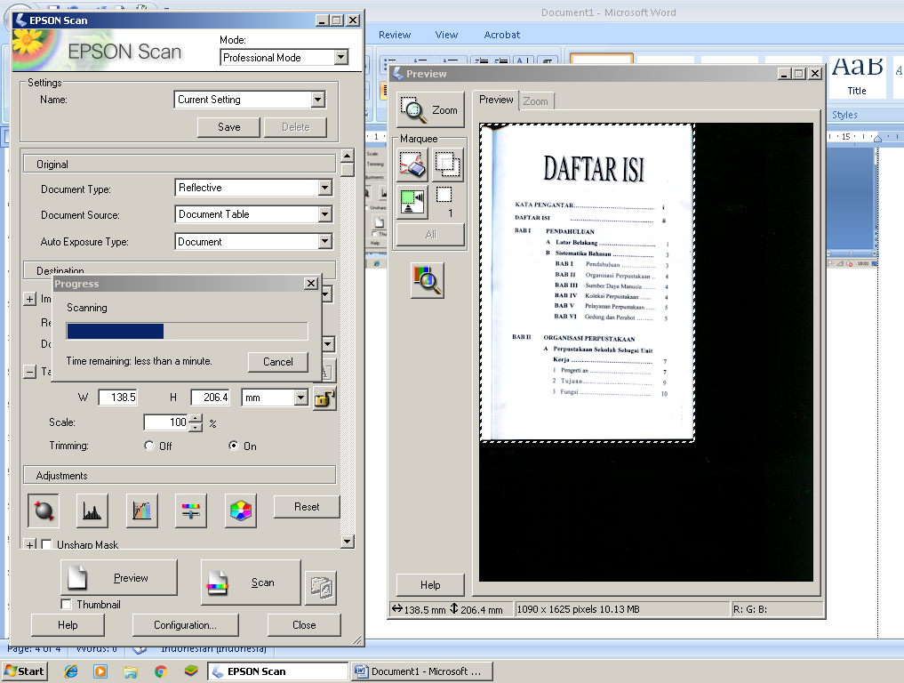
Praktik Pembuatan berkas PDF dengan Scanner

Slide 17
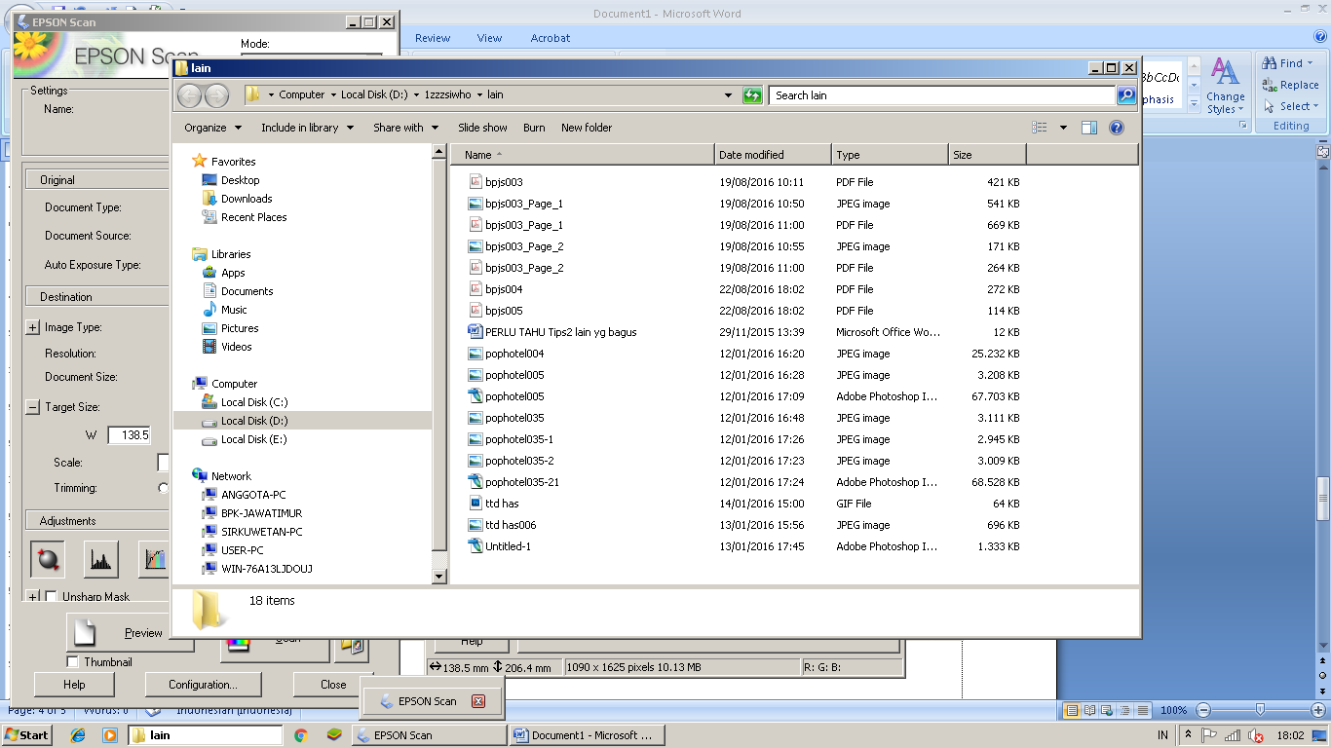
Praktik Pembuatan berkas PDF dengan Scanner

Slide 18
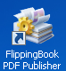
Praktik Pembuatan e-Book
      Membuat Buku Elektronik menggunakan FlippingBook PDF Publisher
      instal FlippingBook PDF Publisher.
      Jalankan aplikasi FlippingBook PDF Publisher.
      Sebelumnya harus sudah menyiapkan berkas PDF yang akan dijadikan buku elektronik
      Tampilkan menu Import, kemudian klik Impor PDF, setelah itu segera tampil jendela berkas impor PDF.
      Klik salah satu berkas yang aka digunakan, dan klik tombol Open.
      Selanjutnya pada pilihan Import Range Anda pilih All
      sedangkan pada pilihan Conversion Anda bisa menentukannya sendiri sesuai keinginan, misalnya SWF, PNG atau JPEG. nilai defaultnya saja, yaitu SWF

Slide 19
Praktik Pembuatan e-Book
      Membuat Buku Elektronik ………
      menentukan ukuran dari a-Magazine atau e-Book.
      lanjutkan dan memulai proses import dokurnen PDF klik Start.
      biarkan komputer bekerja sampai dengan tampil yang menyatakan proses berjalan
      Lanjutkan langkah menyimpan herkas dengan klik File dan pilih Save Untitle1 As atau cukup klik tombol atau ikon Save. Setelah itu akan tampil jendela Save As. Ketikkan nama berkas, misalnya DOKUMEN E-BOOK lalu klik tombol Save.
      FlippingBook PDF Publisher dapat memublikasikan dengan format HTML dan bisa juga dengan format EXE
      Yaahhhh mudah, jadilah ebook kita.

Slide 20
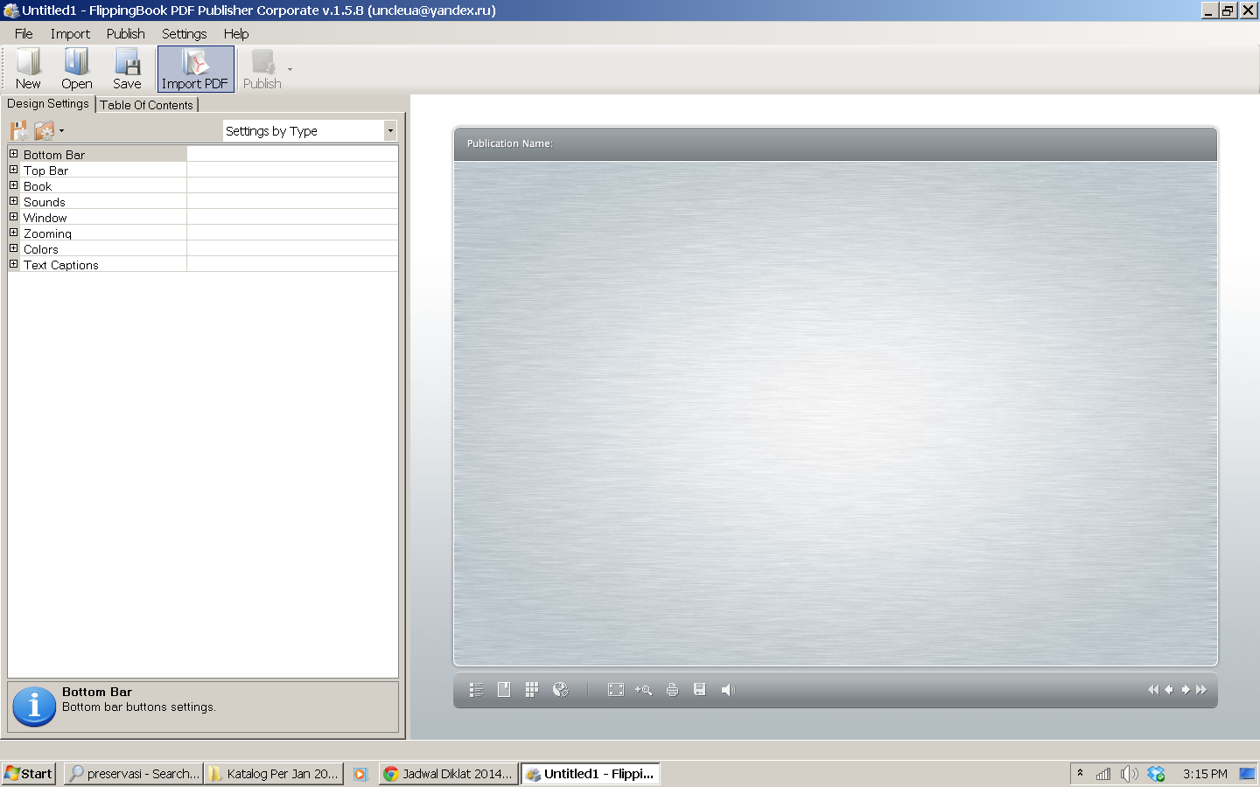

Slide 21
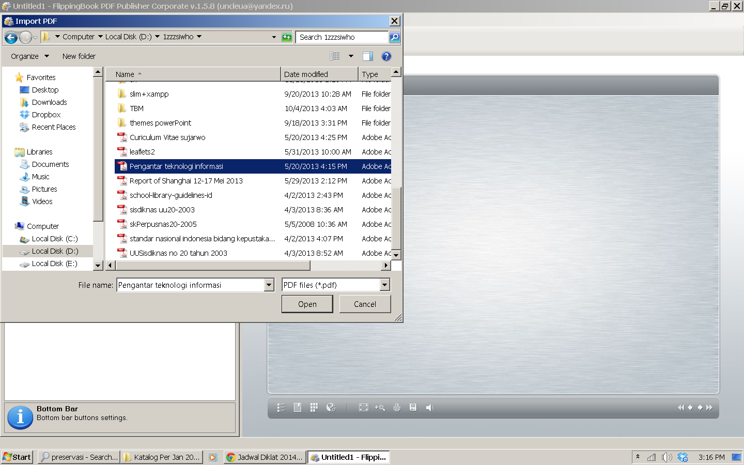

Slide 22
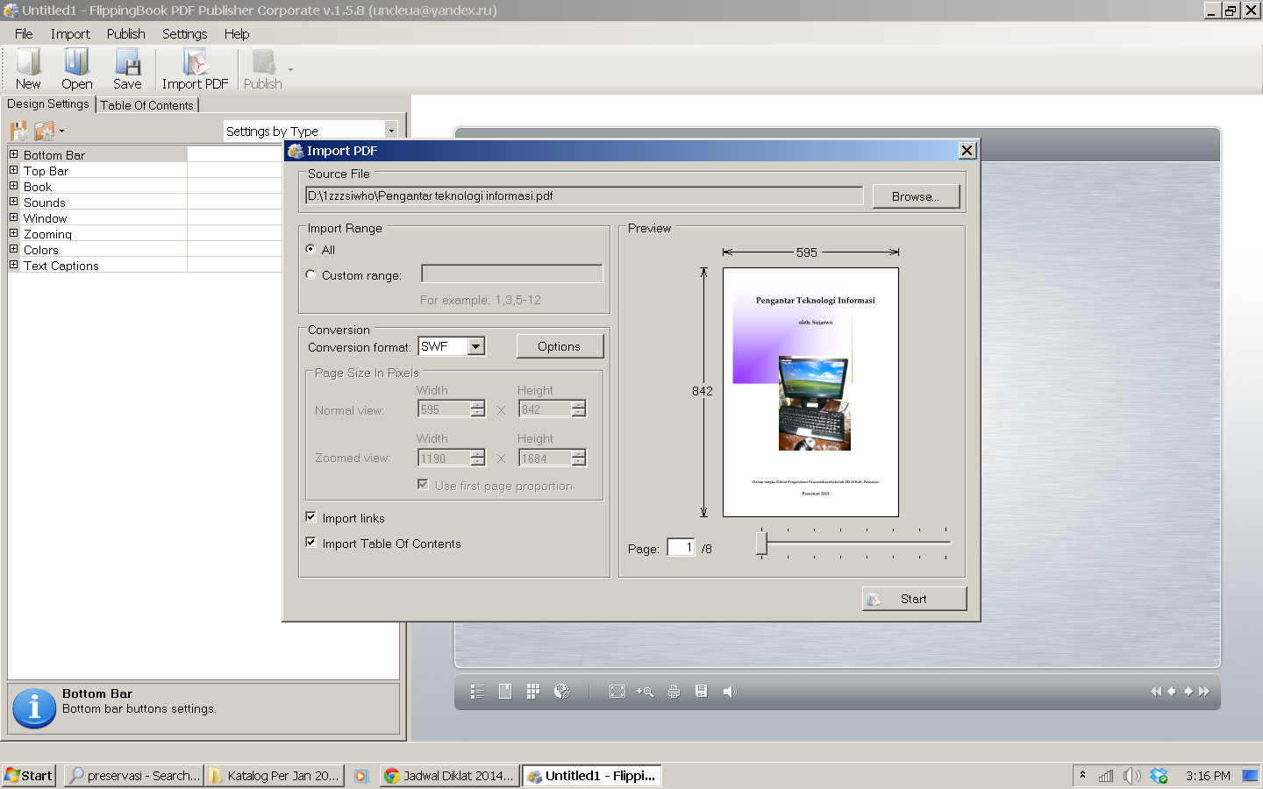

Slide 23
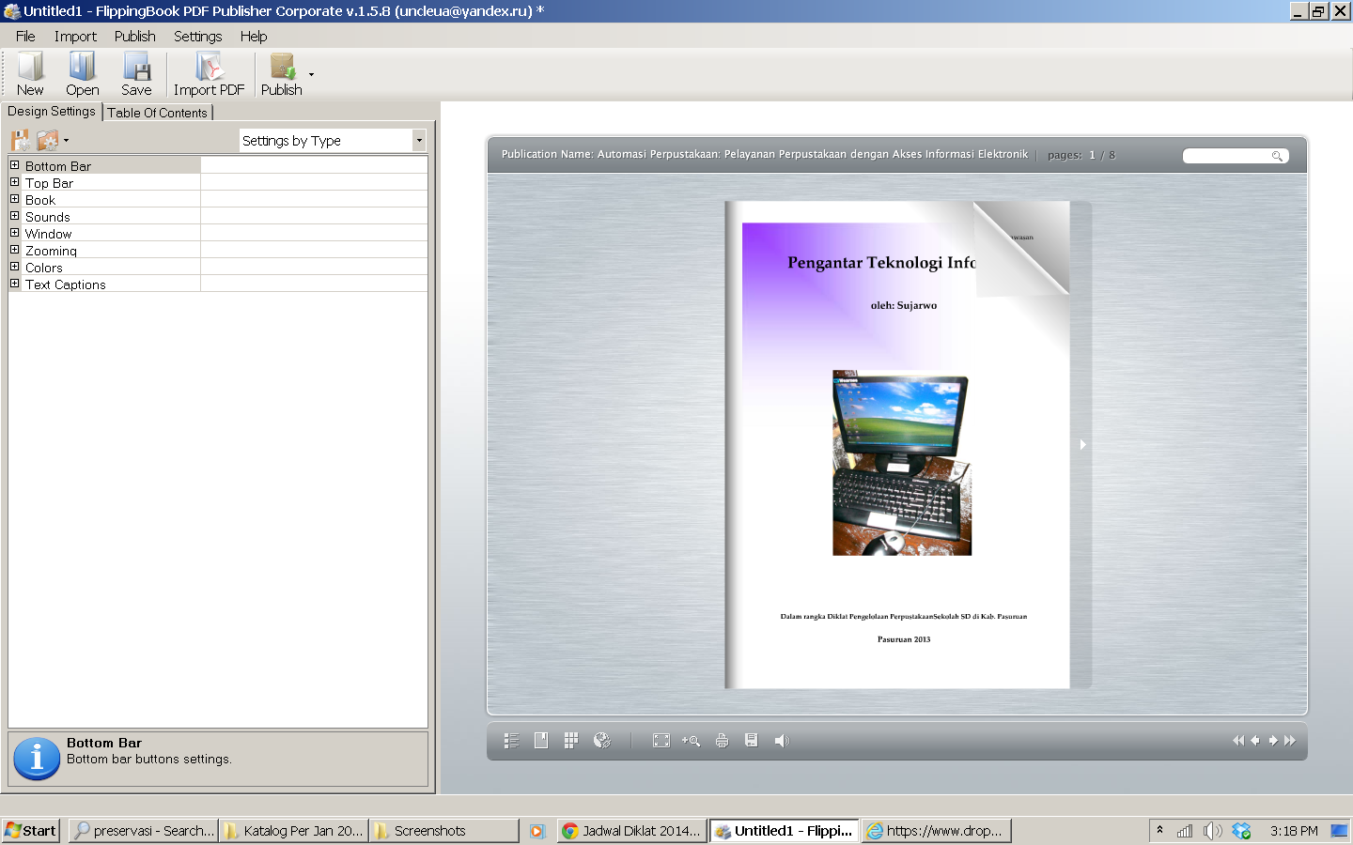

Slide 24
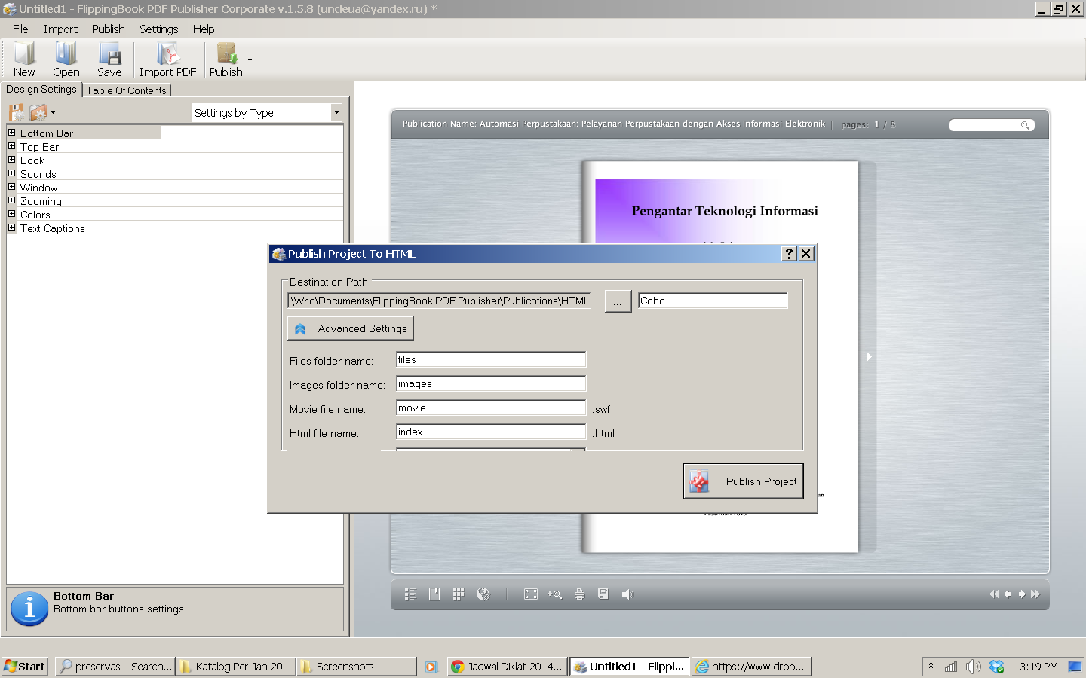

Slide 25
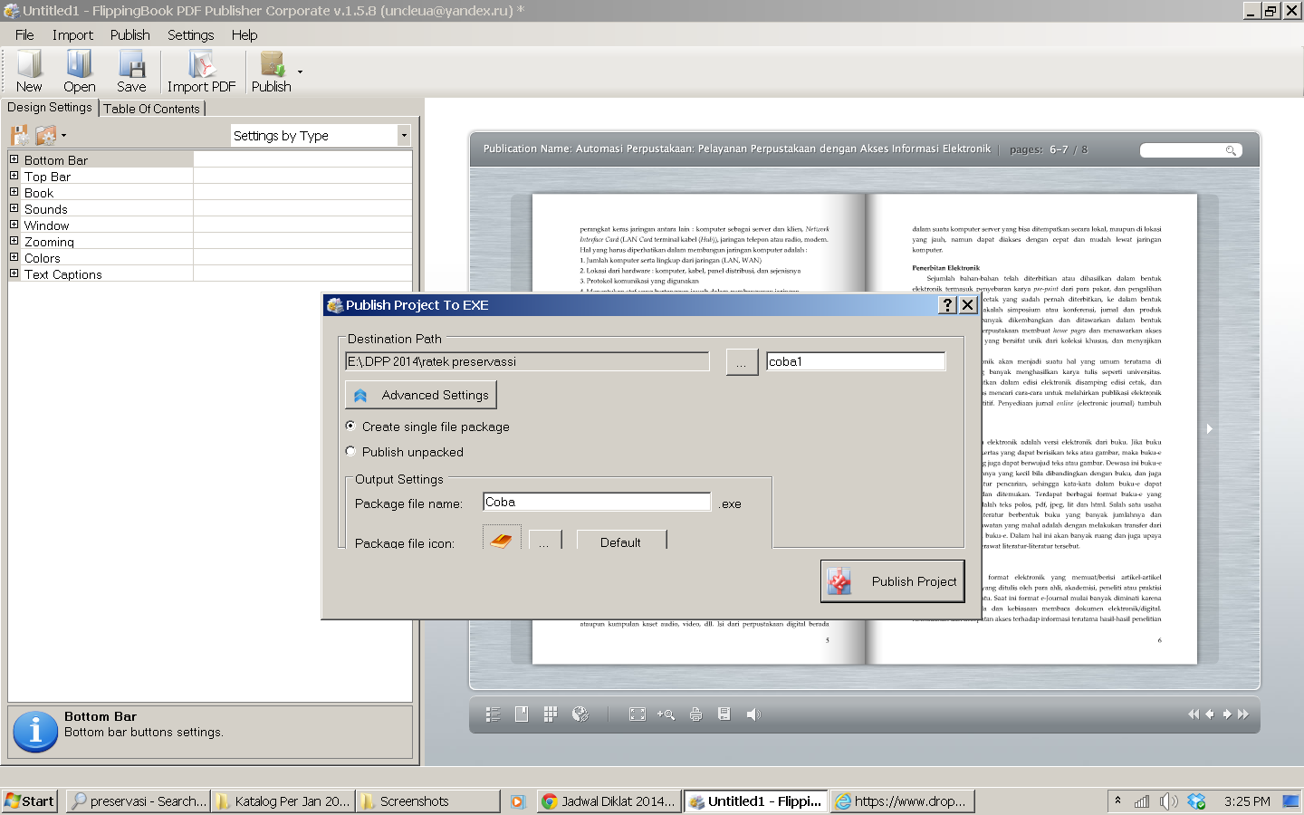

Slide 26
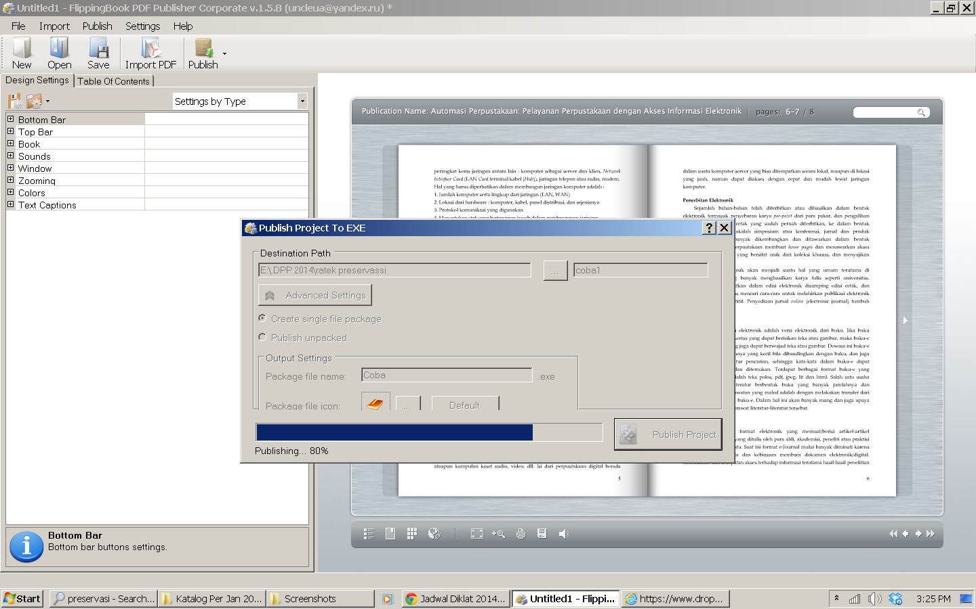

Slide 27
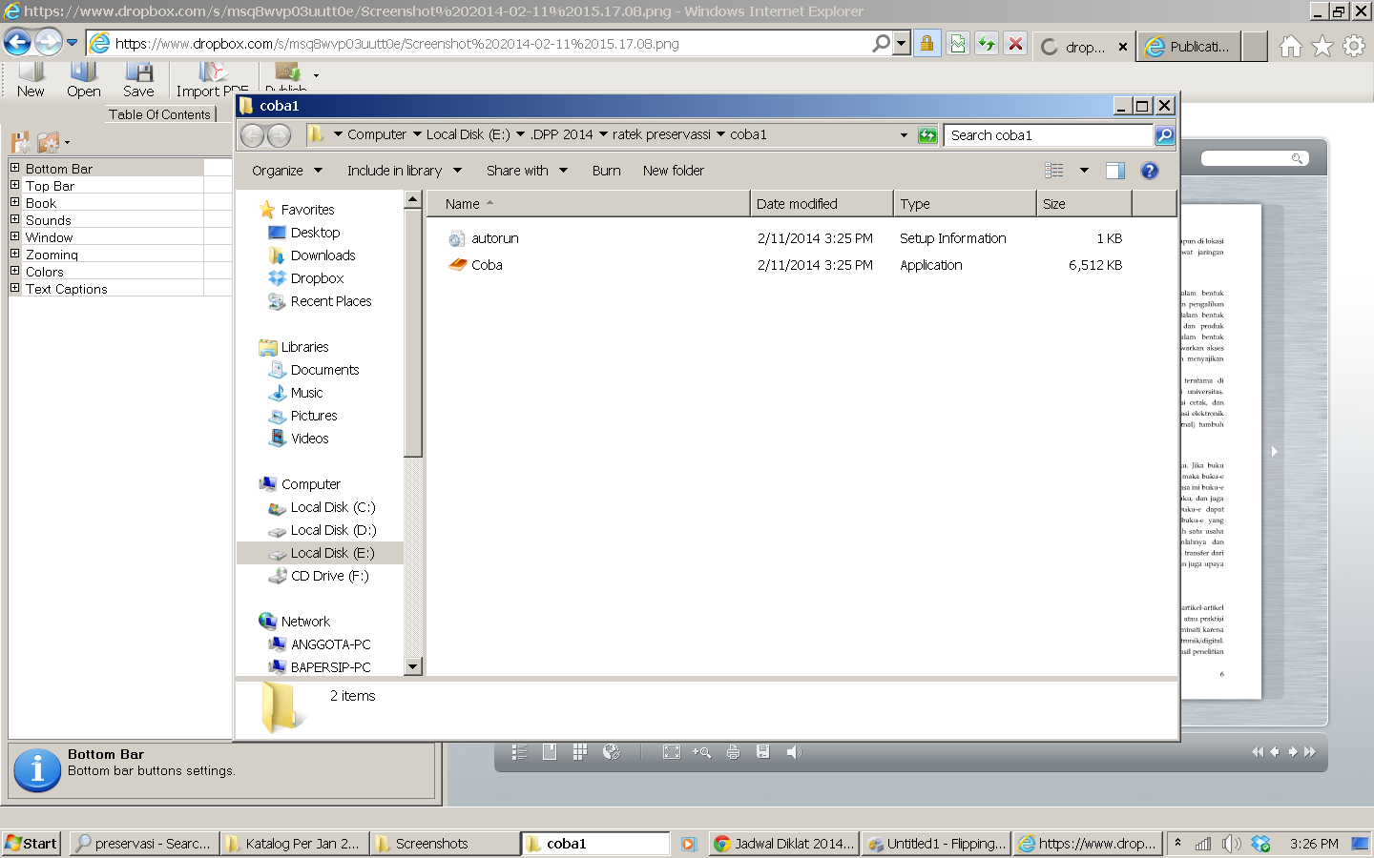

Slide 28
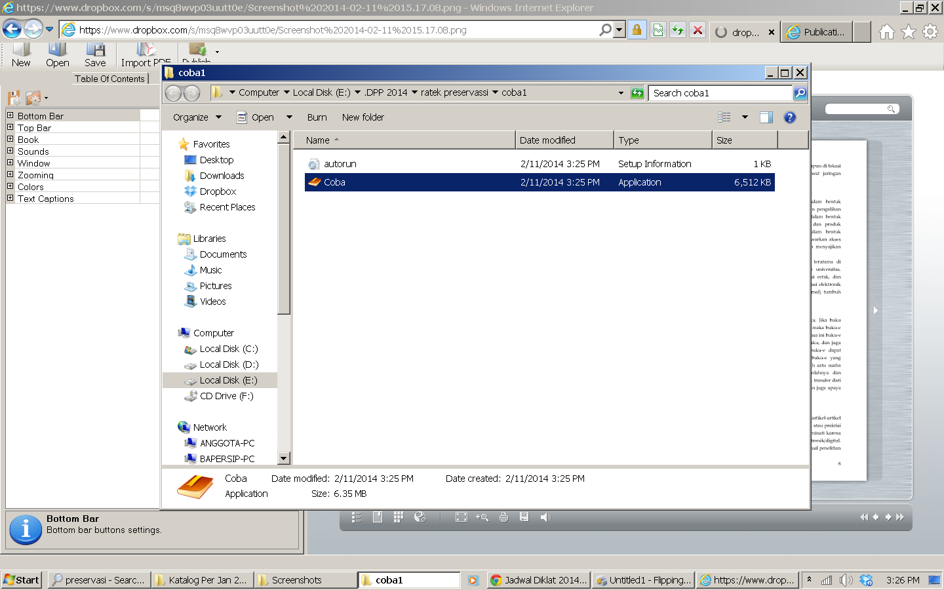

Slide 29
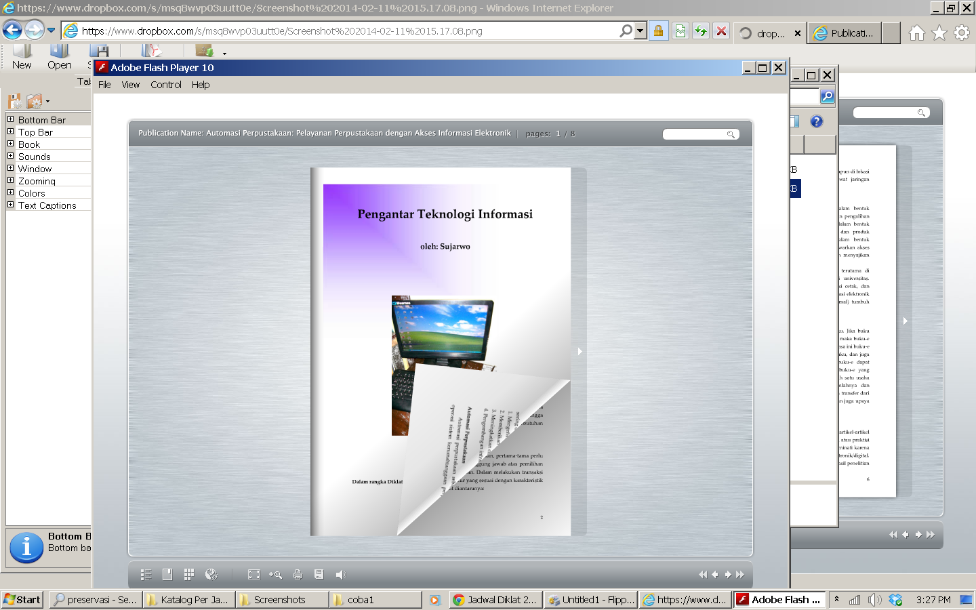

Slide 30
Praktik Pembuatan e-Book
      Design Settings
      Bottom Bar
      adalah menu navigasi utama yang terletak di bagian bawah dari jendela, terdiri dari:
      Bookmark Button (penunjuk halaman buku) digunakan supaya tombol untuk menampilkan penunjuk halaman buku terlihat pada flippingbook
      Thumbnails Button digunakan supaya tombol untuk menampilkan thumbnails
      PerrnaLink Button digunakan supaya tombol untuk menampilkan halaman situs secara permanen terlihat pada flippingbook
      Fullscreen Button digunakan supaya tombol untuk menampilkan halaman buku
      Zoom Button digunakan supaya tombol untuk memperbesar halaman buku
      Print Button digunakan supaya tombol untuk mencetak halaman buku
      Save Button digunakan supaya tombol untuk menyimpan buku sebagai PDF
      Background Music digunakan supaya tombol untuk memperdengarkan latar suara terlihat pada flippingbock
      Navigation Bar digunakan supaya tombol navigasi terlihat pada flippingbock

Slide 31
Praktik Pembuatan e-Book
      Design Settings
      Top Bar
      menu penunjuk utama yang terletak dibagian atas dari jendela flippingbock yang telah selesai. , terdiri dari:
      Title digunakan untuk menampilkan judul buku f/ippingbook
      Pagination digunakan untuk menampilkan jumlah halaman f/ippingbooks
      Link digunakan untuk menampilkan laman situs pada flippingbock
      Extemal Link URL digunakan untuk menampilkan laman situs luar pada kaitannya dengan konten dari "link”
      Search Enab/ed digunakan untuk mencari kata/teks pada halaman buku pada flippingbook

Slide 32
Praktik Pembuatan e-Book
      Design Settings
      Book (Tampilan Buku)
Seting desain buku digunakan untuk mengatur tata letak serta ukuran tampilan PDF
      Book Scale Size digunakan untuk mengelola besarnya tampilan buku pada jendela utama Flippingbook. Besar tampilan diberikan dengan persentasi (%)
      Book Shadow dan Drop Shadow digunakan untuk memberikan efek bayangan pada tampilan buku pada jendela utama Flippingbaak
      Hand Over Book dan Hand Over Corner digunakan untuk memberikan tampilan tangan (hand) pada tampilan buku pada jendela utama Flippingbaak
      Flipping Speed dan Prelaad All Pages digunakan untuk mempercepat laju dari balikan buku pada jendela utama Flippingbook
      Curl Corner dan Curl Corner Posiüon digunakan untuk membenkan efek tekukan halaman pada buku di jendela utama Flippingbook
      Right to Left digunakan apabila ingin buku dibuka dari kanan ke kiri.
      Book Proportion digunakan untuk mengatur besar buku di jendela utama Flippingbook. Apabila proporsi yang digunakan salah maka tampilan buku akan cenderung menjadi jelek. Pengaturan normal adalah sesuai dengan proporsi asli
      Shadow Depth digunakan untuk mengatur seberapa tebal efek bayangan pada tampilan buku pada jendela utama Flippingbock
      Book Hard Cover digunakan untuk memberikan efek halaman sampul depan yang tebal (kaku) pada tampilan buku pada jendela utama Flippingbock

Slide 33
Praktik Pembuatan e-Book
      Design Settings
      Sounds (Menu Suara)
      Pengesetan suara digunakan untuk mengatur suara, terdiri dari:
      Flip Sound digunakan untuk memberikan efek suara balikan (flip) pada tampilan buku ketika dibalik oleh pengguna
      Background Sound digunakan untuk memberikan efek suara latar pada tampilan buku pada jendela utama Flippingbook. Efek ini dapat berupa musik yang nantinya akan diputar berulang-ulang bila diperlukan. Jenis format suara lataratau musik yang didukung adalah Wav dan MP3
      Background Sound Looping: digunakan untuk mengulang suara latar atau musik bila diperlukan
      Autoplay Background Sound digunakan apabila pengguna atau pembuat flippingbook ingin suara latar langsung dimainkan

Slide 34
Praktik Pembuatan e-Book
      Design Settings
      Window (Tampilan Jendela)
      Setting Window digunakan untuk mengatur tampilan jendela flippingbook, terdiri dari:
      Outer Image dan Outer Image Position digunakan apabila pengguna ingin mengubah latar belakang dari tampilan aplikasi flippingbook
      Inner Image dan Inner Image Position digunakan apabila pengguna ingin mengubah latar belakang dari tampilan jendela buku di flippingbook
      Window Size digunakan apabila pengguna ingin mengubah besar tampilan dari jendela utama aplikasi flippingbook
      Automatic Fullscreen digunakan apabila pengguna ingin jendela utama aplikasi flippingbook langsung ditampilkan secara penuh pada awal membuka hasil konversi aplikasi flippingbaak dalam bentul< EXE
      Default Size Window digunakan apabila pengguna mg1n jendela utama aplikasi flippingbook langsung menampilkan thumbnail atau daftar isi (table of content) pada awal membuka hasil konversi aplikasi flippingbook dalam bentuk EXE

Slide 35
Praktik Pembuatan e-Book
      Design Settings
      Zooming (Menu Pembesaran)
      Pengesetan menu pembesaran digunakan untuk mengatur pembesaran buku flippingbook apabila kita klik dua kali menggunakan mouse. Desain pengesetan pembesaran terdiri dari:
      Large Page Width digunakan untuk mengatur besarnya ukuran buku pada jendela utama apabila mous (mouse) ditekan sekali
      Zoom Fit Width digunakan untuk mengatur proporsi lebar tampilan buku waktu diperbesar
      Zoom on Click digunakan untuk mengatur apabila pengguna ingin memperbesar tampilan buku dengan sekali tekan tombol mous (mouse) atau harus melalui ikon zoom pad a bar bawah

Slide 36
Praktik Pembuatan e-Book
      Design Settings
      Colors (Pewarnaan)
      Pewarnaan digunakan untuk mengatur warna desain buku dan jendela flippingbook. Desain pengesetan wama terdiri dari:
      Text Settings : pengaturan untuk pewarnaan pada setiap teks/tulisan yang ada pada jendela utama flippingbook. Pewarnaan teks utama pada bar bagian atas dan bawah serta teks untuk pencarian termasuk pada bagian text setting ini
      Window Colors : digunakan untuk mengatur wama seluruh jendela utama aplikasi flippingbook.
      Thumbnails Frame Color pewarnaan pada bingkai thumbnails dapat diatur
      Page Background Color : mengatur pewarnaan pada latar halaman pada buku. Wama ini akan terlihat apabila aplikasi memuat halaman buku atau ada bagian buku yang tidak proporsional
      Ap/ication Background Color : mengubah warna tampilan latar belakang aplikasi secara keseluruhanSearch Entry Highlight Color : memberikan warna khusus pada hasil pencarian melalui kolom pencarian. Warna ini memudahkan pengguna dan pembaca aplikasi flippingbaak untuk mengetahui dimana lokasi kata-kata yang dicari

Slide 37
Praktik Pembuatan e-Book
      Design Settings
      Text Captions
      Setting text caption digunakan untuk mengubah tulisan, teks atau kata-kata pada jendela flippingbook. Bahasa normal (default) untuk aplikasi ini adalah bahasa lnggris. Pengesetan text caption terdiri dari:
      Alert Window : pemberitahuan tentang adanya kerusakan aplikasi atau kerusakan lain
      Bottom Bar Hint : teks pop-up (muncul ke atas) pada bar bawah bila kita menggantung pointer mous di atas sebuah ikon
      Bookmark Window : pengubahan bahasa yang ada menu baakmark bisa dilakukan pada kolom ini
      PermaUnk Panel : tampilan bahasa pada tautan khusus pada aplikasi flippingbaak
      Navigation Menu : teks pop-up (muncul ke atas) pada bar bawah bila kita menggantung pointer mous di atas sebuah ikon navigasi
      Print Window : digunakan untuk mengubah tampilan bahasa pada menu pencetakan
      Save Window : digunakan untuk mengubah tampilan bahasa pada menu penyimpanan berkas berformat PDF
      Search Window : digunakan untuk mengubah tampilan bahasa pada menu pencarian dan kolom hasil pencarian
      Top Bar : tampilan bahasa pada bar atas yang merupakan informasi awal dari aplikasi flippingbook

Slide 38
Selamat mencoba

